Slide 1
Odoo ←→ Autocad 整合設定手冊

Slide 2
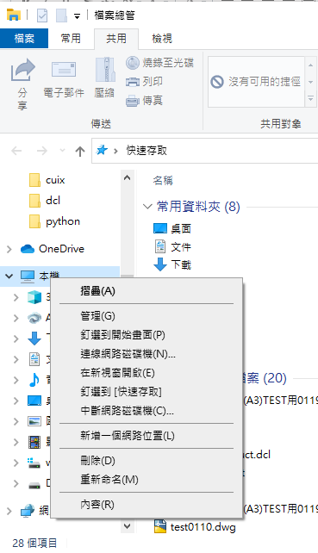
設定網路磁碟機

Slide 3
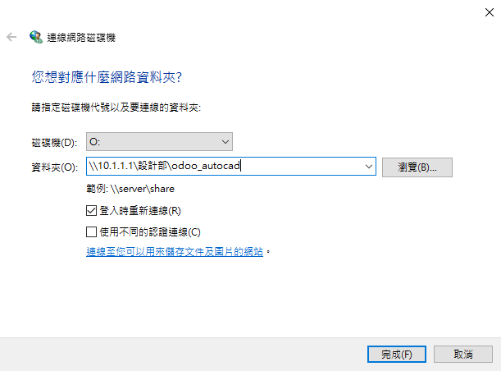
設定網路磁碟機
磁碟機固定設為: O：
資料夾為: \\10.1.1.1\設計部\odoo_autocad

Slide 4
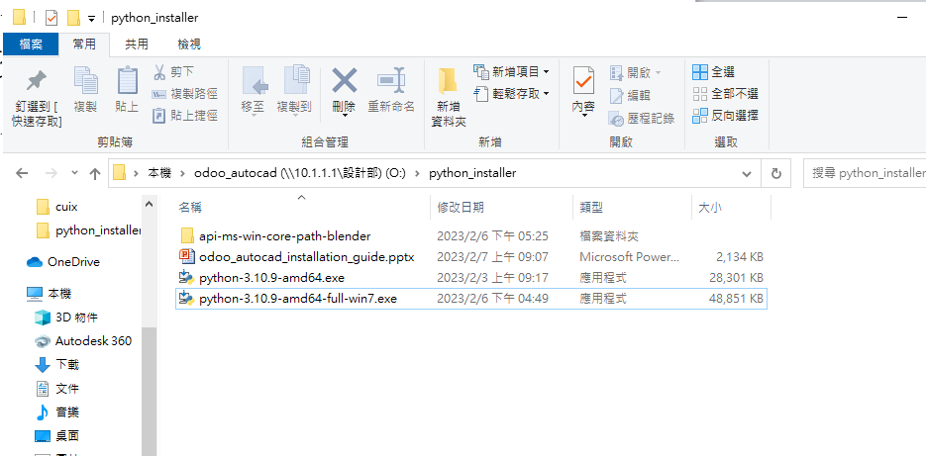
安裝Python
Windows7以上: python-3.10.9-amd64.exe
Windows7: python-3.10.9-amd64-full-win7.exe

Slide 5
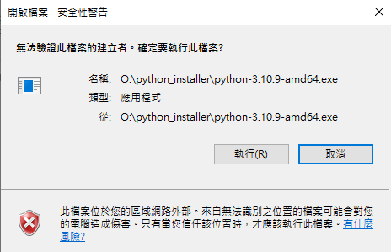
安裝Python
Python為與Odoo溝通的工具

Slide 6
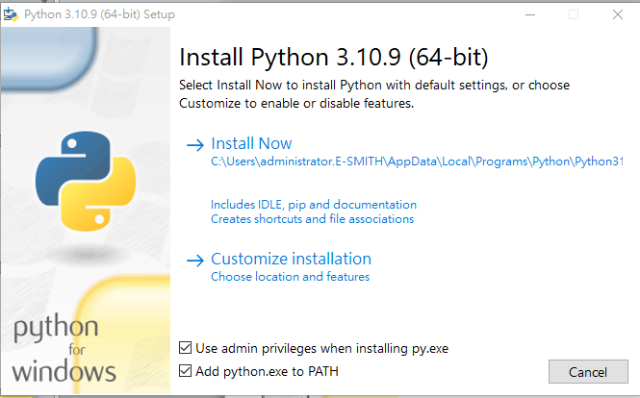
安裝Python
注意紅框中的選項

Slide 7
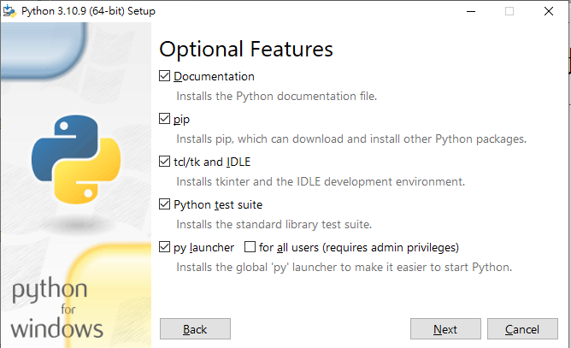
安裝Python

Slide 8
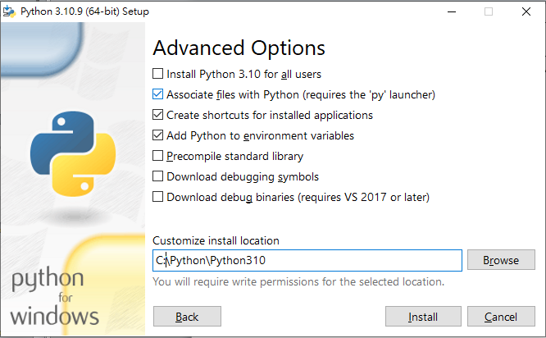
安裝Python
安裝的路徑固定在 C:\Python\Python310

Slide 9
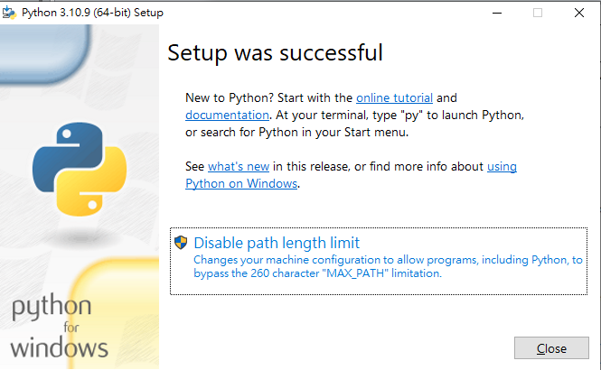
安裝Python

Slide 10
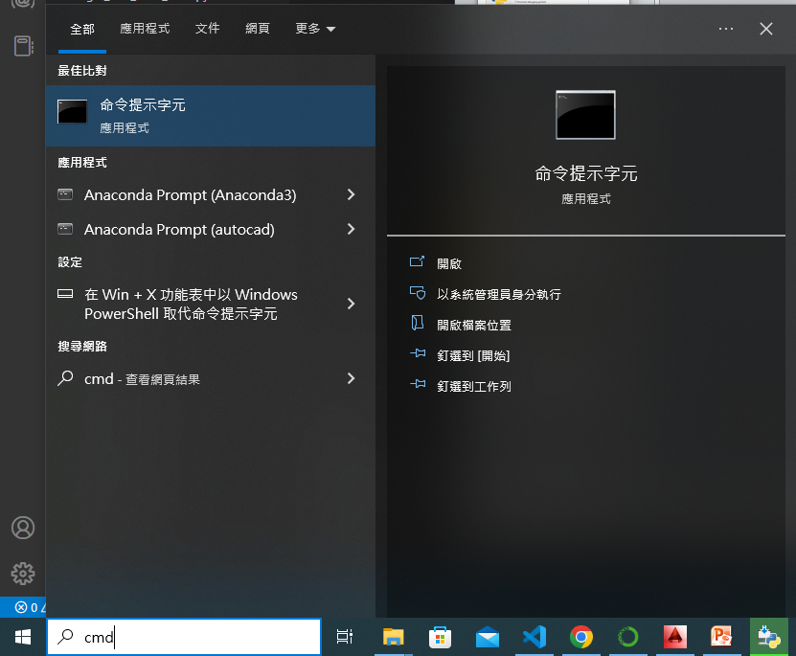
Python安裝後測試

Slide 11
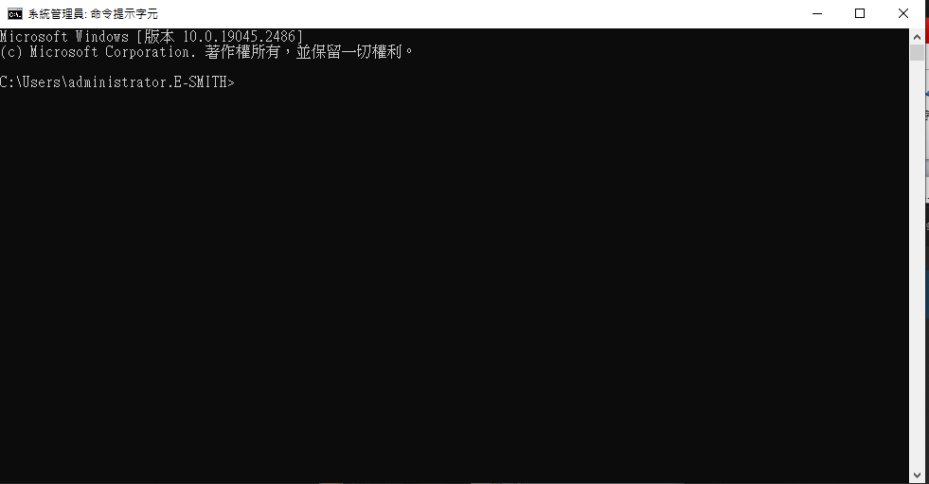
Python安裝後測試

Slide 12
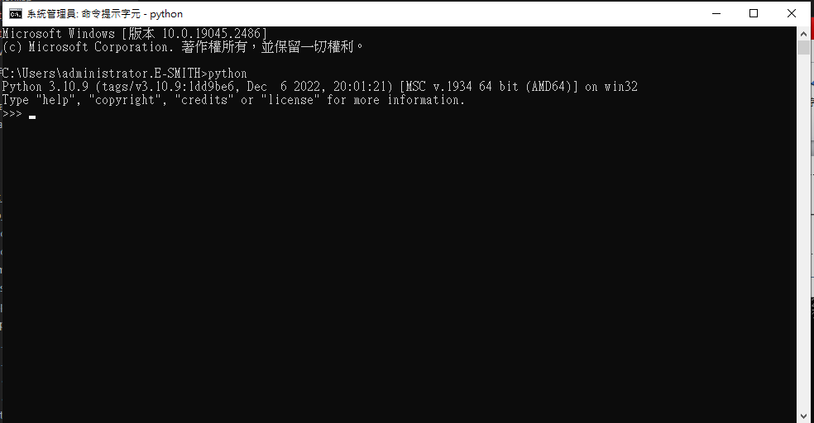
Python安裝後測試
在命令列中打上 python
確認有出出現紅框的訊息

Slide 13
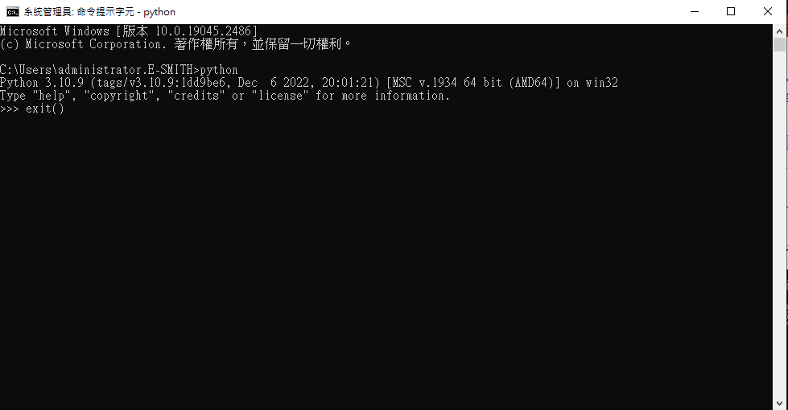
Python安裝後測試
退出 python
在命令列中打上 exit()

Slide 14
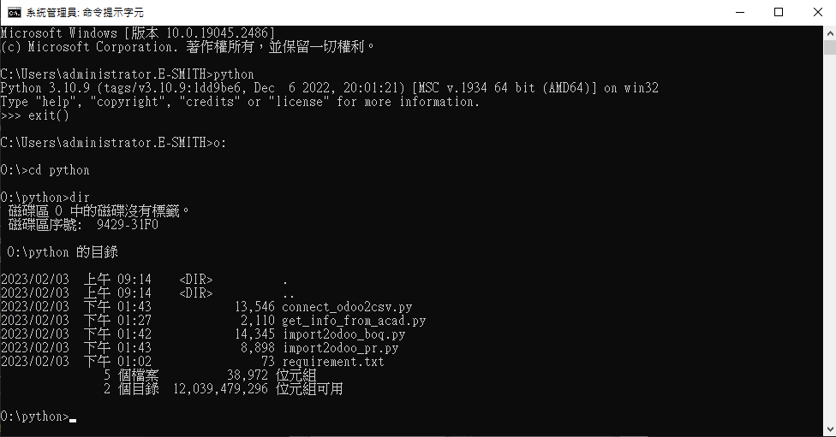
安裝Python必要套件
C:\>O:
O:\>cd python
O:\python>dir

Slide 15
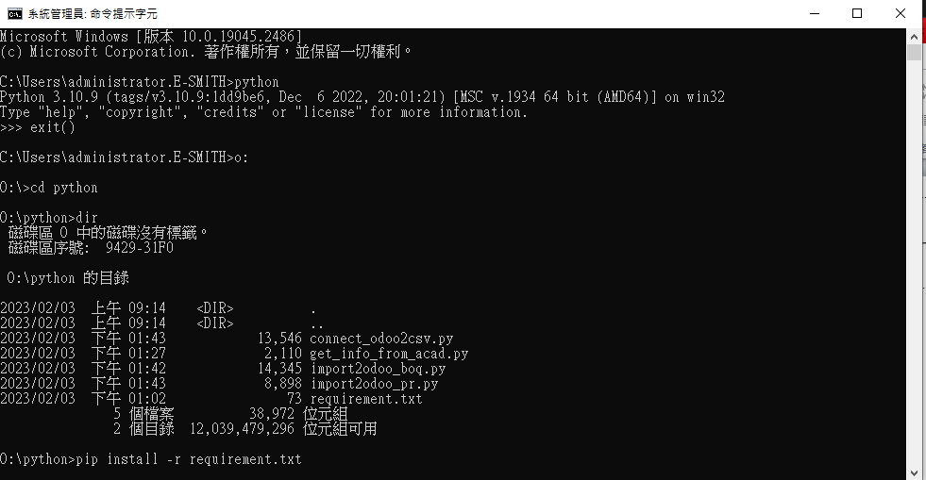
安裝Python必要套件
C:\>O:
O:\>cd python
O:\python>pip install –r requirement.txt

Slide 16
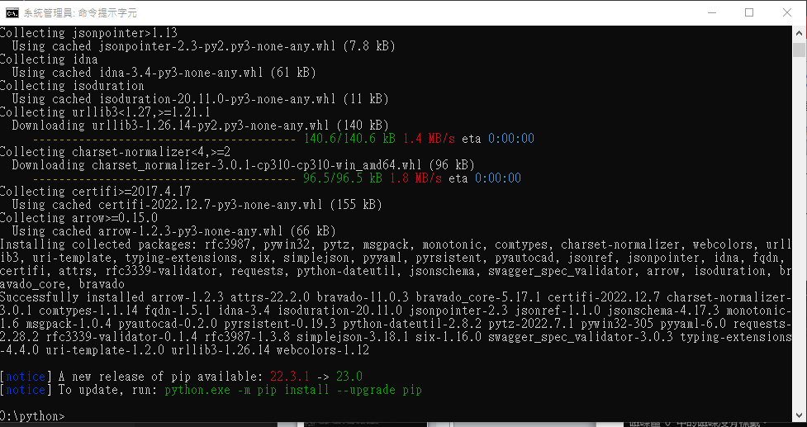
安裝Python必要套件
看到 Successfully installed ….即代表成功安裝必要套件

Slide 17
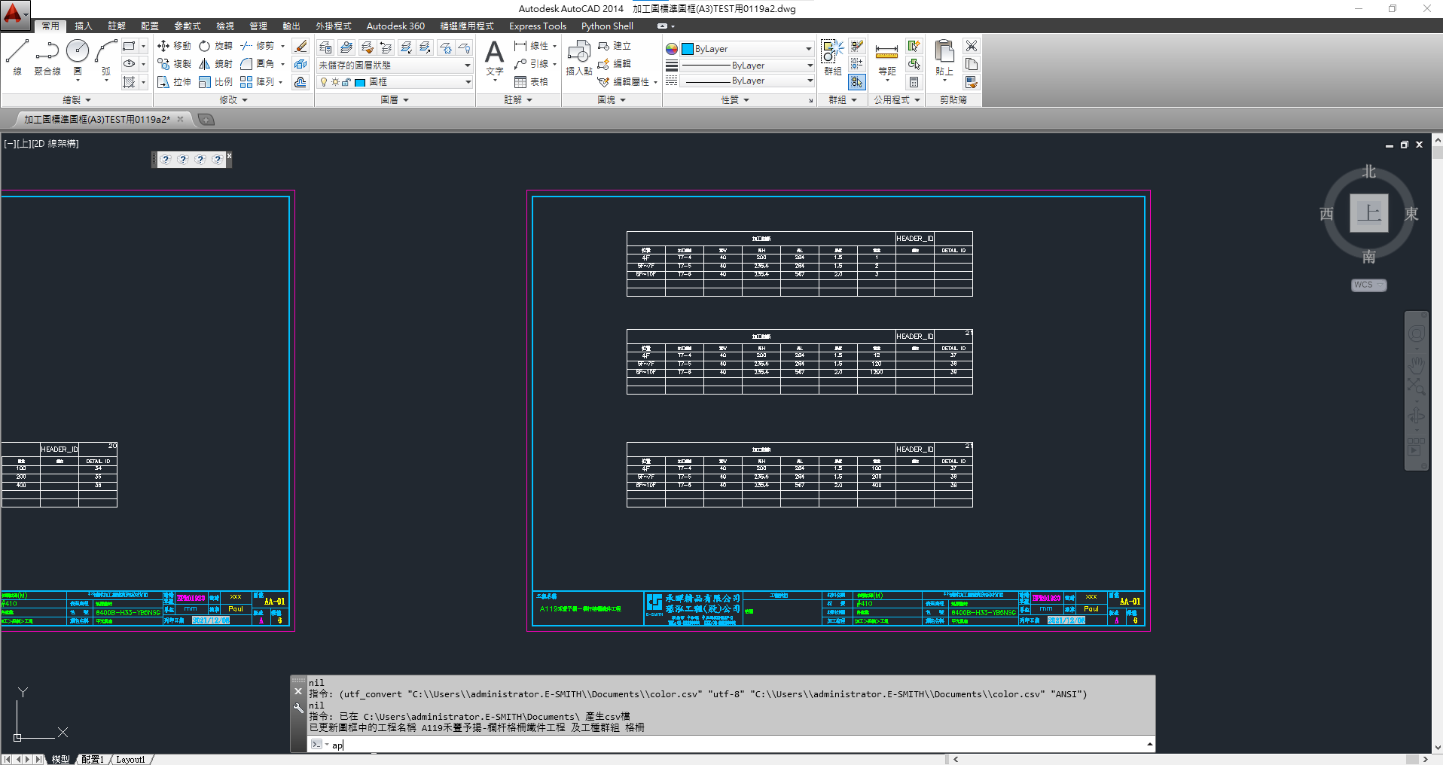
載入Autolisp
在Autocad命令列中打 AP

Slide 18
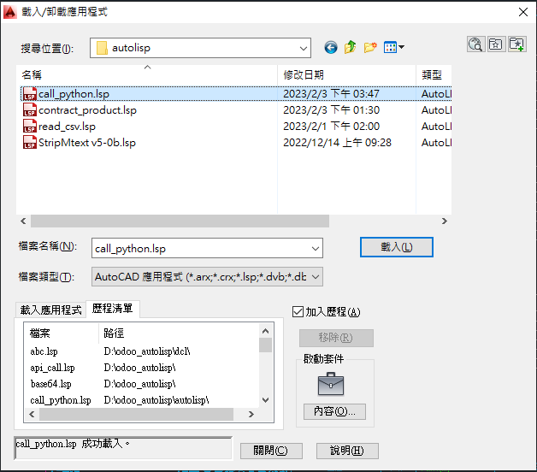
載入Autolisp
載入call_python.lsp這支autolisp程式

Slide 19
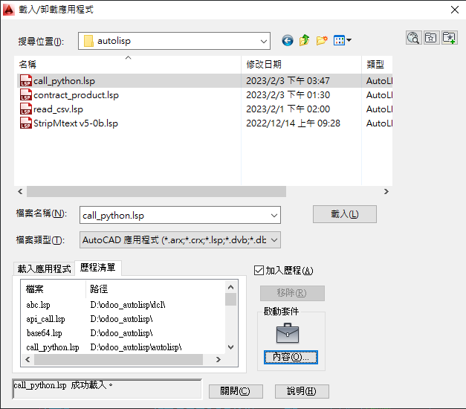
Autolisp設為自動載入
每次啟動皆載入Autolisp的設定

Slide 20
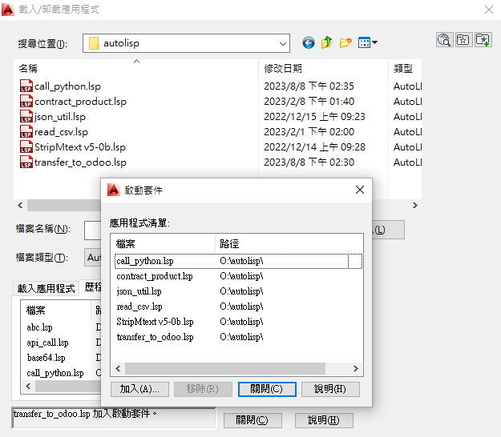
Autolisp設為自動載入
把O:\autolisp\資料夾下的Autolisp全部都加入

Slide 21
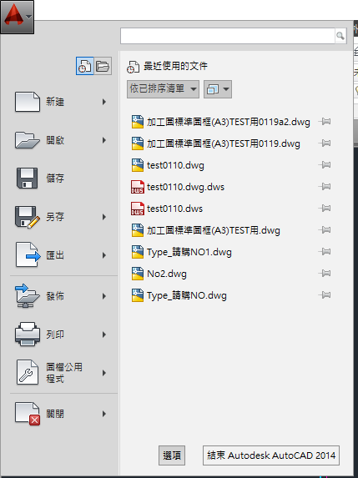
Autolisp設為自動載入

Slide 22
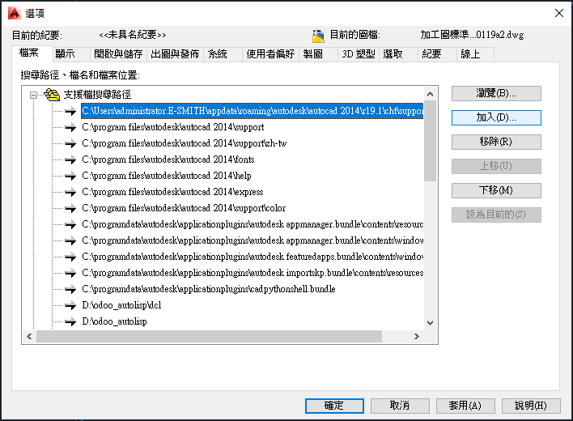
Autolisp設為自動載入

Slide 23
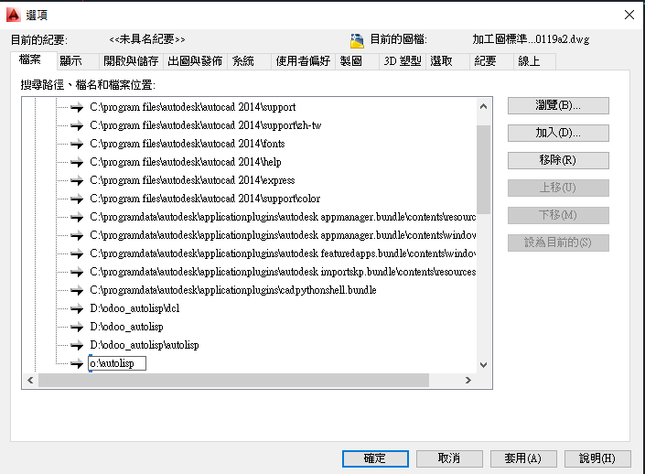
Autolisp設為自動載入
把O:\autolisp加入到支援檔搜尋路徑中

Slide 24
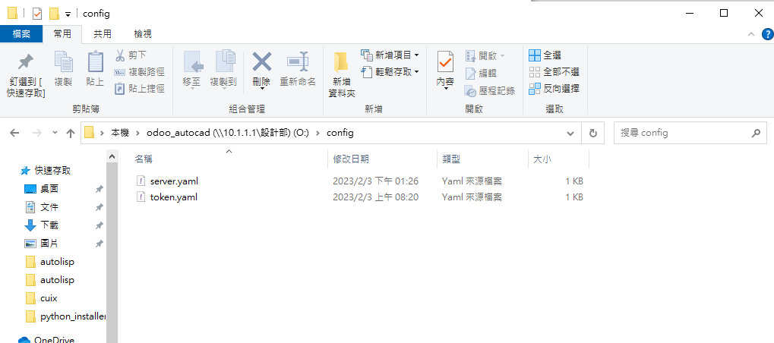
設定token的路徑為 c:\odoo\config
複製 token.yaml

Slide 25
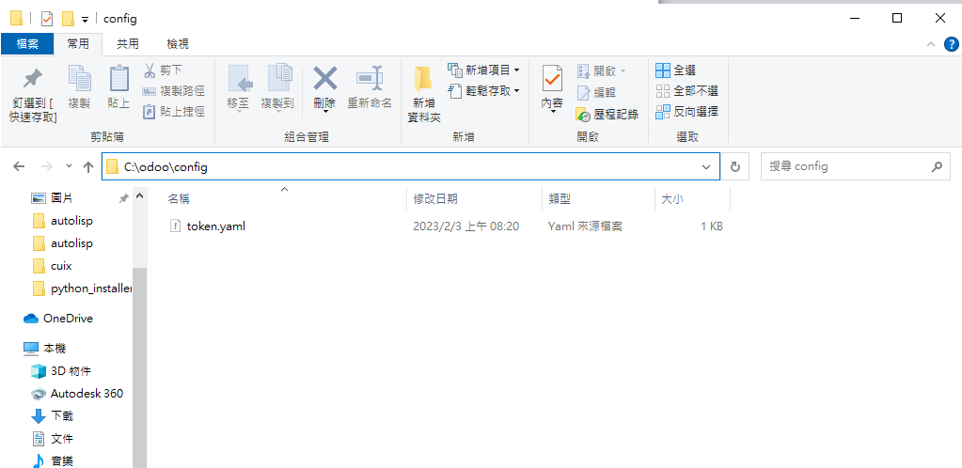
設定token的路徑為 c:\odoo\config
1. 在 C: 建立 \odoo\config 資料夾
2. 貼上 token.yaml

Slide 26
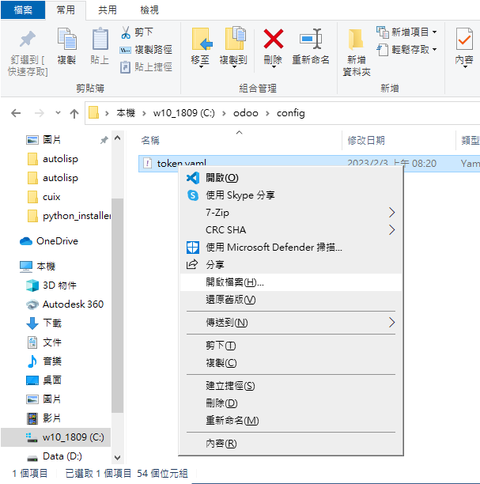
設定token的路徑為 c:\odoo\config
1. 在token.yaml上按mouse右鍵
2. 選開啟檔案

Slide 27
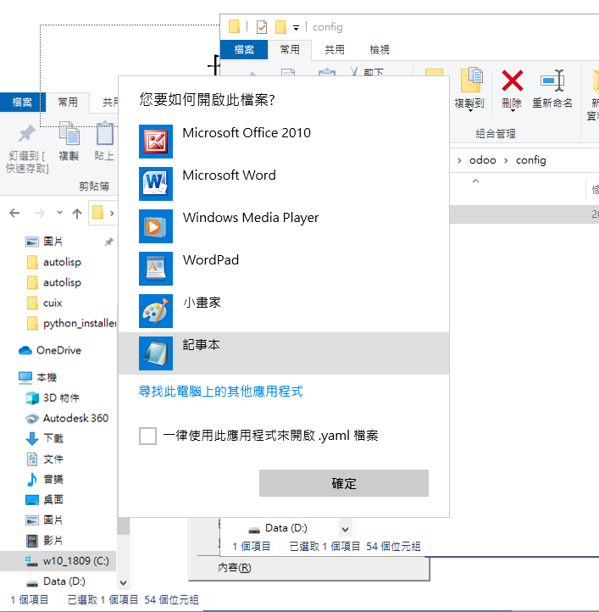
更改token
1. 選擇記事本

Slide 28
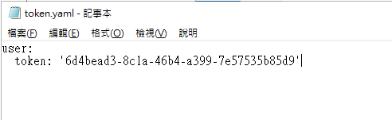
更改token
把 引號(‘’)內的字串換成我私下給大家的
這是進入Odoo的Key

Slide 29
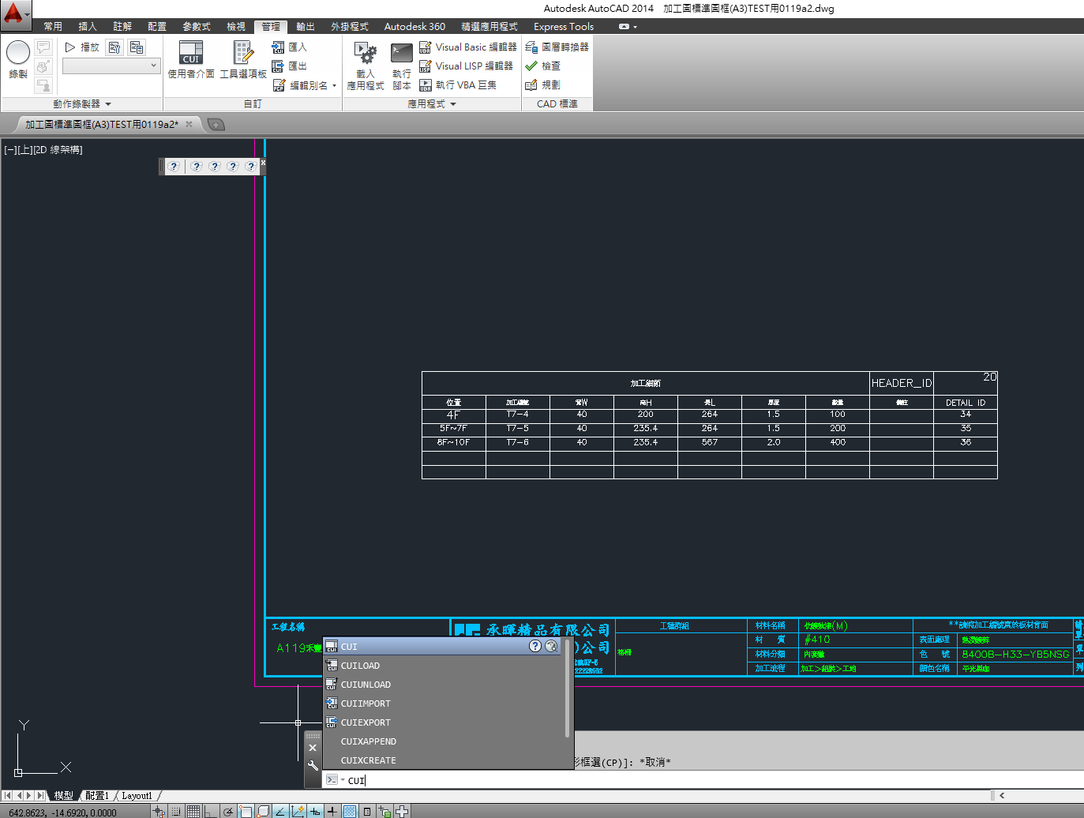
載入CUIX
兩個方法
點選上方紅框的 管理→使用者介面
或在命令列打 CUI

Slide 30
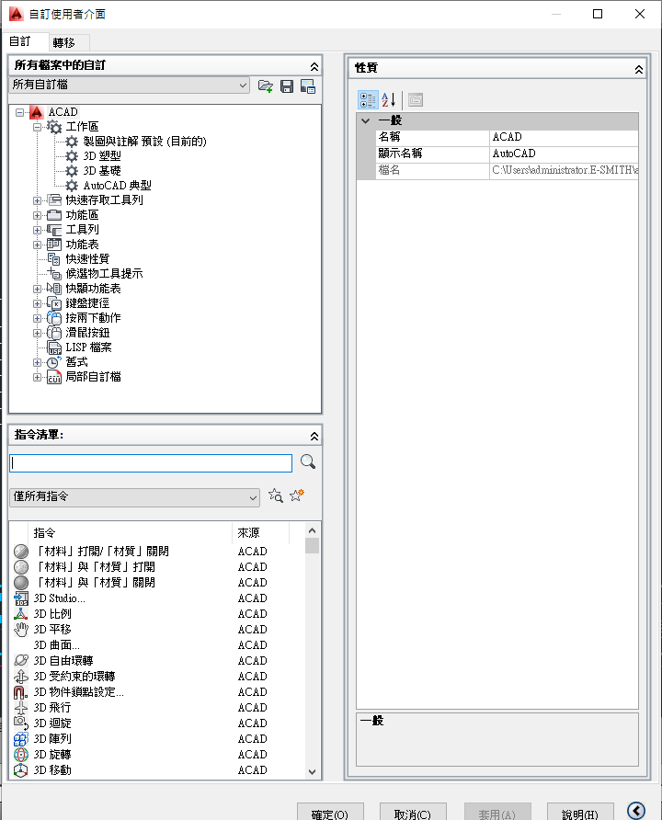
載入CUIX

Slide 31
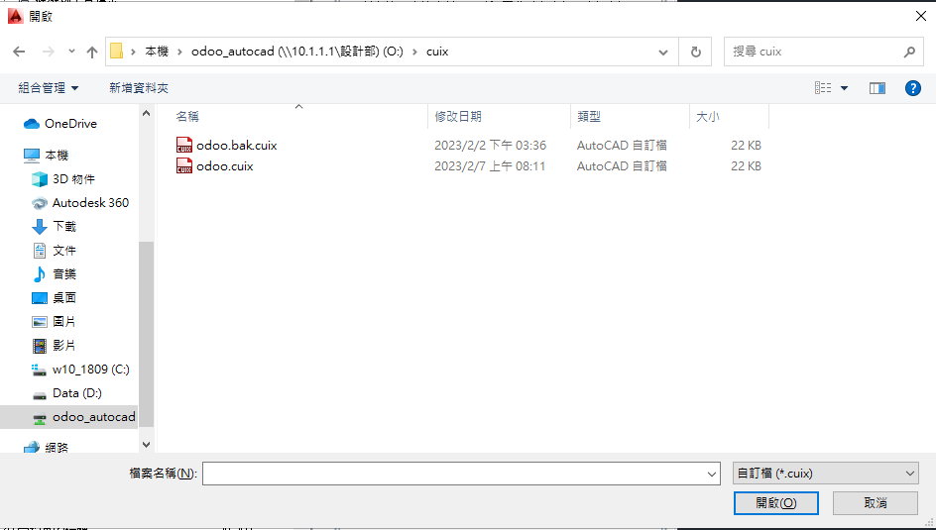
載入CUIX
在O:\cuix\中點選 odoo.cuix

Slide 32
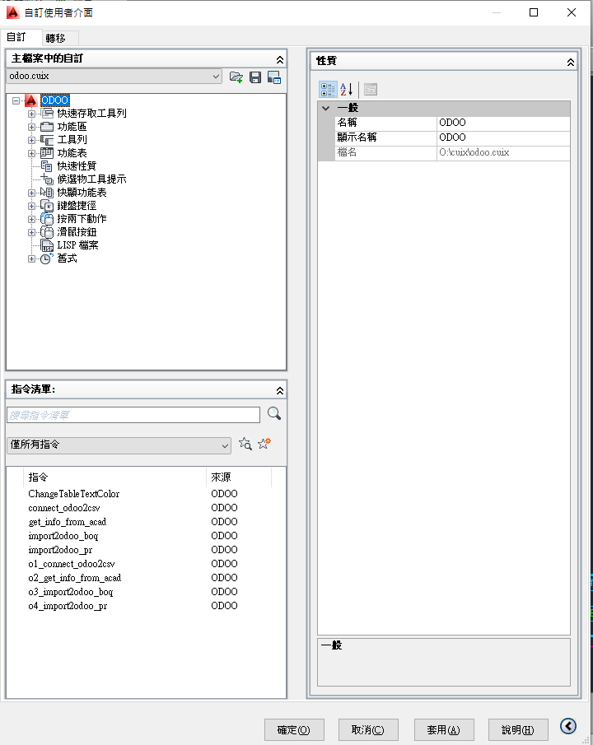
載入CUIX

Slide 33
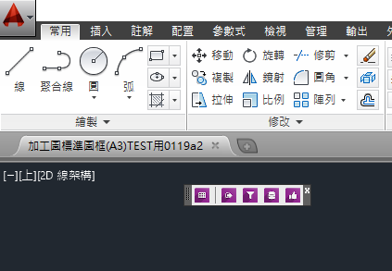
成功載入CUIX後，出現如下工具列

Slide 34
工具列各功能說明
把Excel貼過來的Table，更改格式與顏色

Slide 35
工具列各功能說明
O1: 把Odoo的基本資料存成CSV
也可以在命令列輸入O1

Slide 36
工具列各功能說明
O2: 利用彈跳視窗，更新圖框中的材料、顏色、加工方式
也可以在命令列輸入O2

Slide 37
工具列各功能說明
O3: 把圖框中的資訊，包含Table存入Odoo BOQ中
也可以在命令列輸入O3

Slide 38
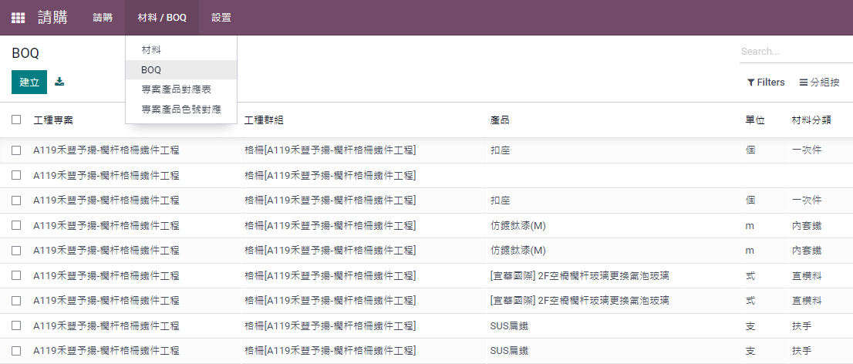
Odoo BOQ查詢

Slide 39
工具列各功能說明
O4: 把Odoo的BOQ轉存到請購單中
也可以在命令列輸入O4

Slide 40
工具列各功能說明
L0: 建立Odoo與AutoCAD橋樑
L1: 整合原先O1與O2，設定圖框材料、顏色、加工方式
L3: 與O3一樣，但有多配置時，速度比O3快幾百倍
L4:與O4一樣，但有多配置時，速度比O4快好幾倍

Slide 41
執行順序說明
第一次執行: 請先在AutoCAD 中執行 LREG
之後先執行 L0，再執行 L1/L3/L4

Slide 42
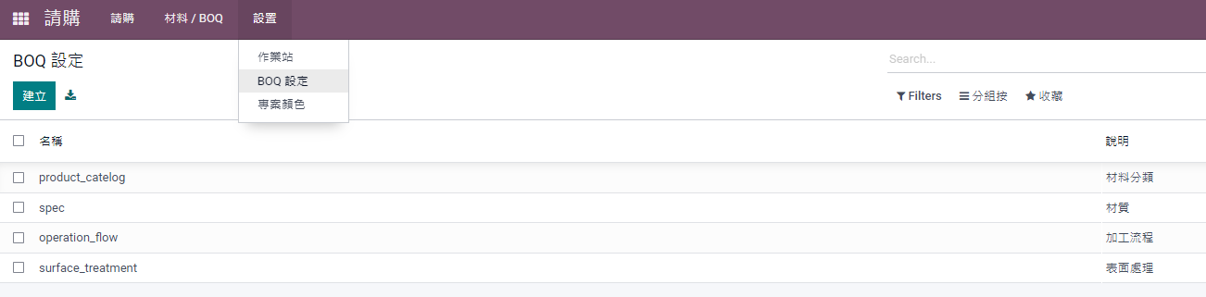
Odoo BOQ相關設定

Slide 43
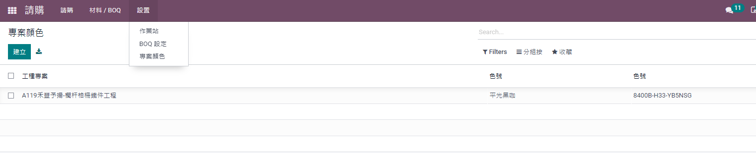
Odoo色號與顏色設定

